Slide 1
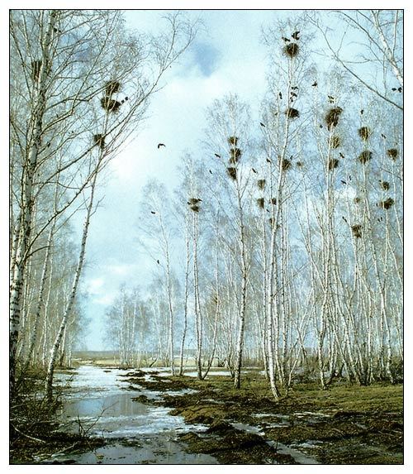

Slide 2
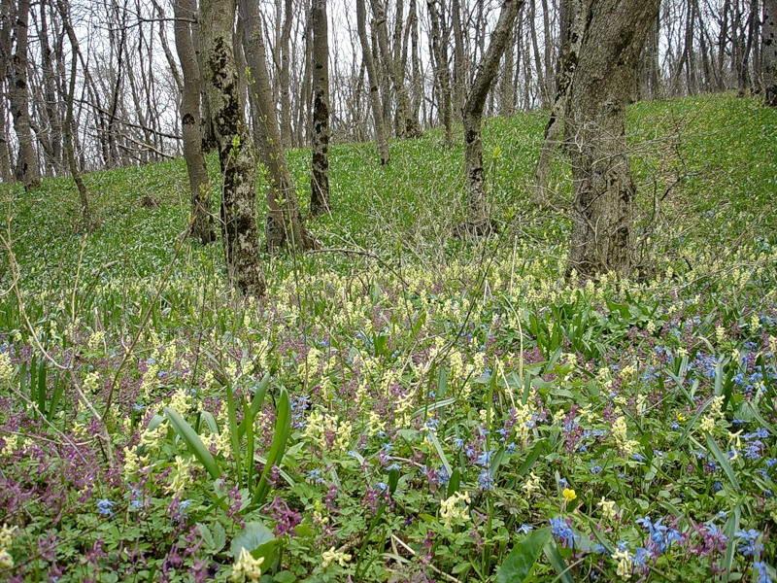

Slide 3
Подснежники
Подснежник, подснежник молодой,
Поведи нас за собой
Именем Флоры
в зеленые просторы.

Slide 4
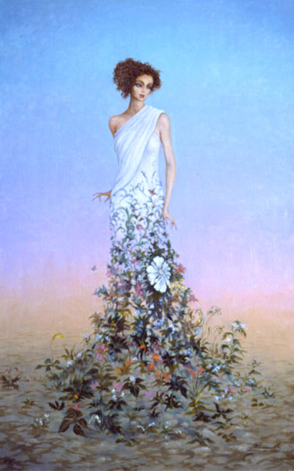
По одной из легенд, богиня Флора раздавала цветам костюмы для карнавала и подарила Подснежнику белое платье. Но снег тоже захотел принять участие в карнавале . Тогда он стал просить цветы поделиться с ним костюмом. Все цветы боялись холода и не согласились, и только подснежник укрыл его своим белым плащом. Вместе кружились они в хороводе цветов и прониклись друг к другу такой симпатией, что неразлучны и по сей день. Это растение не боится мороза, выдерживая до – 5 градусов. А все травы и цветы от такой температуры погибают!

Slide 5
На глиняных откосах,
В оврагах, вдоль дорог
Появился первым
Жёлтый огонёк.

Slide 6
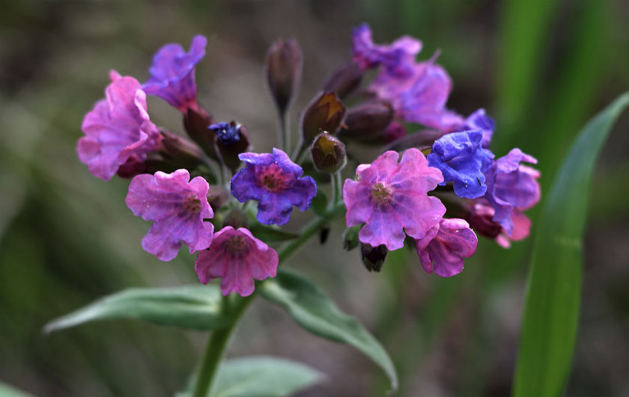
Урок моды

Slide 7
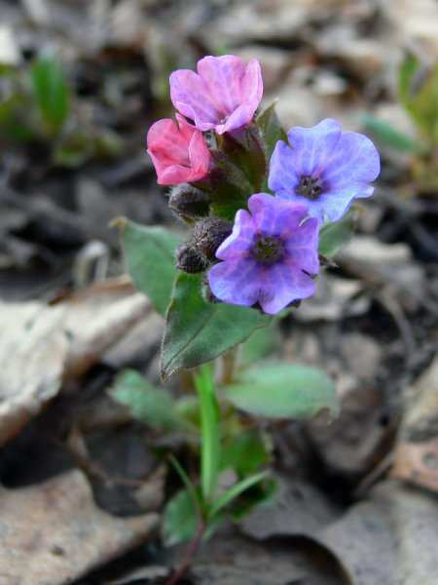
Медуница
Не успел сойти белый снег,
Появился ранний, смелый побег,
А цветочки у него все разные:
Фиолетовые, синие, голубые, красные…
Они меняют окраску, следуя моде,
Красуются при холодной погоде,
Цветы ароматные - содержат много нектара.

Slide 8
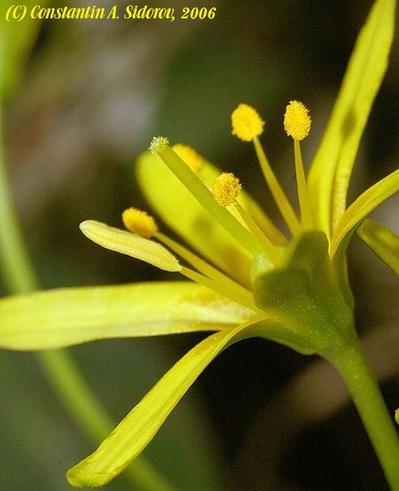
Урок скромности

Slide 9
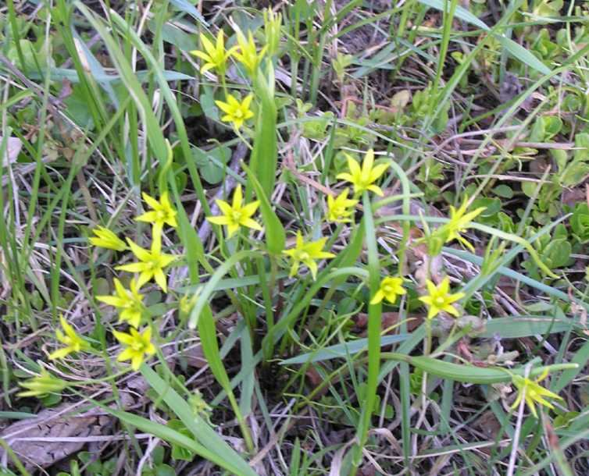
Гусиный лук
У корней берёзочки Золотые звёздочки, А в земле есть луковки,
Чуть побольше клюковки.
Его люди не едят, Хоть он луку близкий брат,
Но если гуси прилетят,
То им он точно будет рад

Slide 10
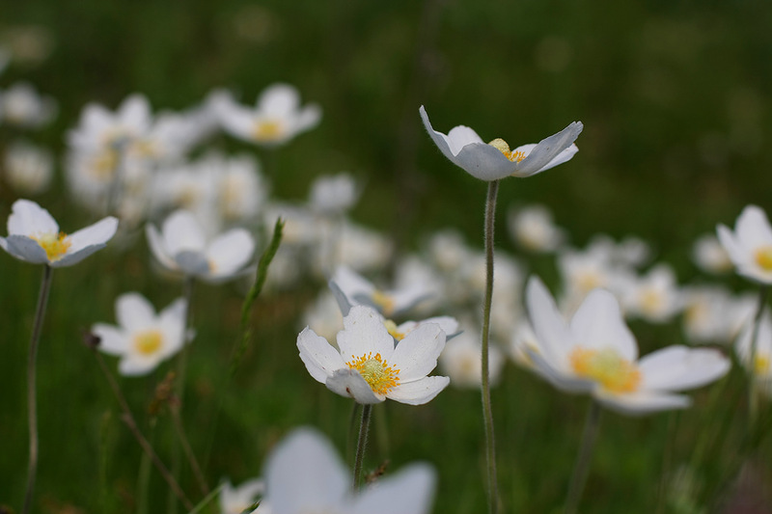
Урок хорошей осанки

Slide 11
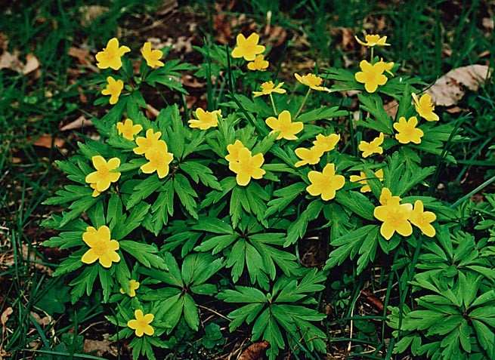
Ветреница

Slide 12
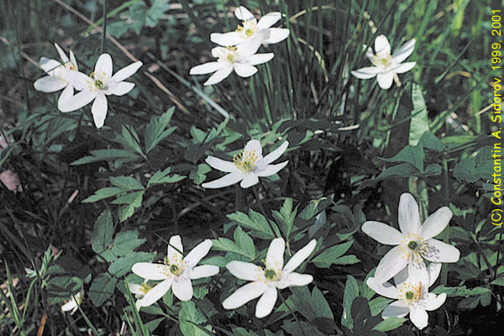

Slide 13
Урок красивой прически

Slide 15
